Slide 1
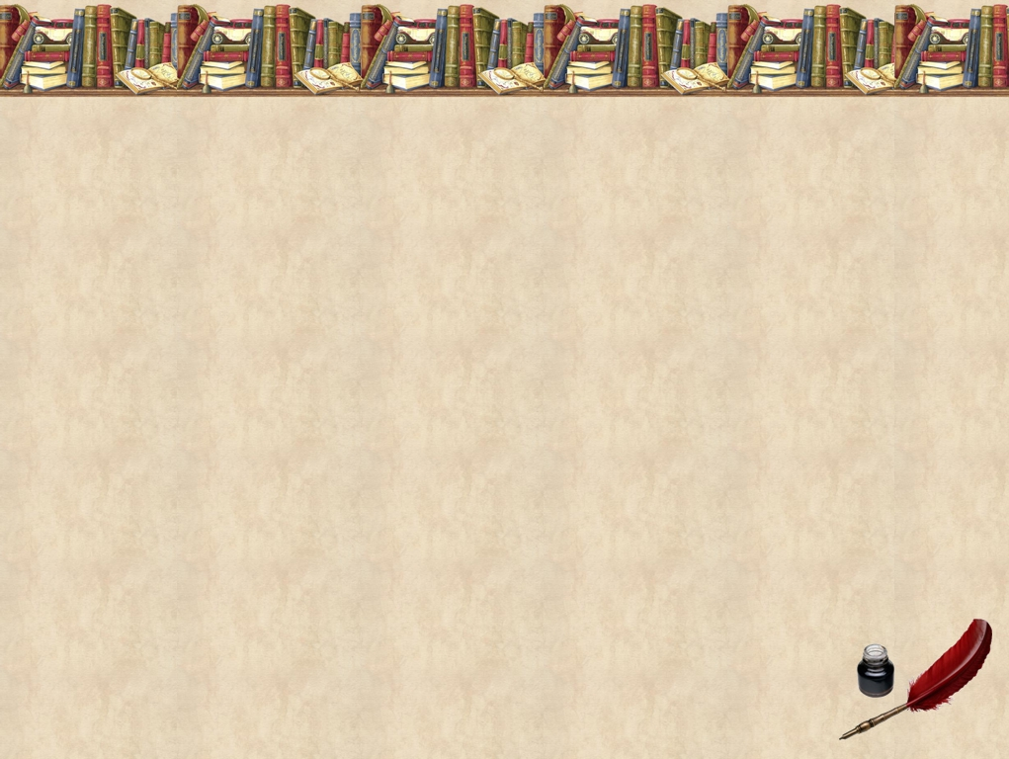
Тема урока: «Алфавит»

Slide 2
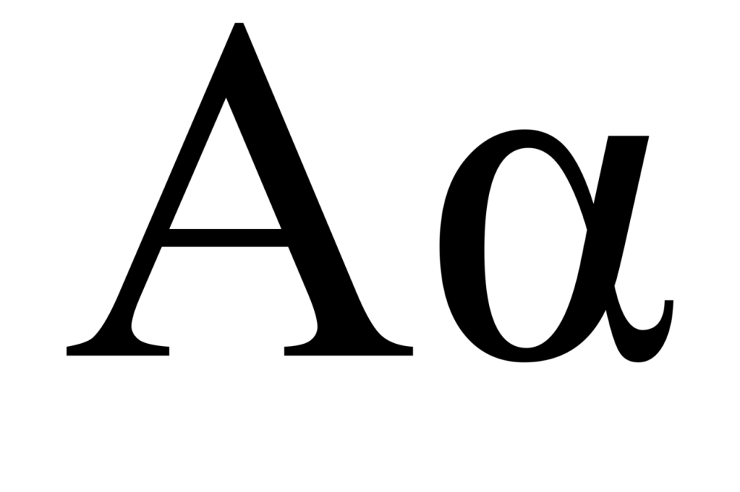
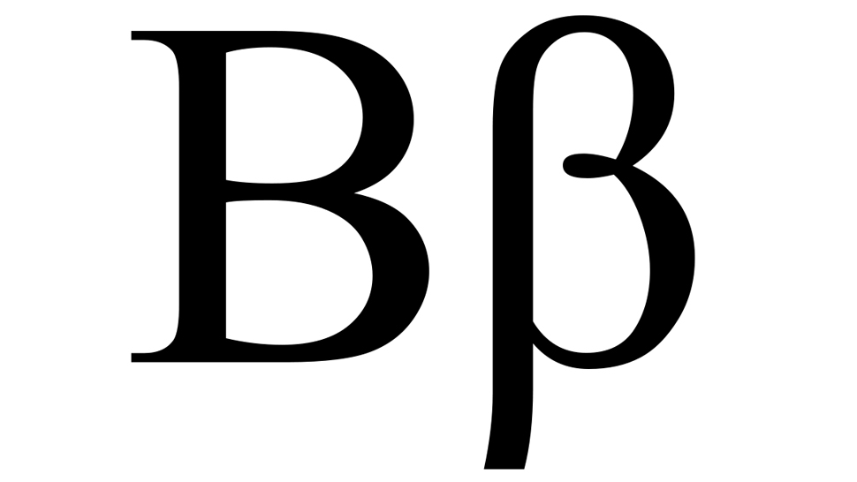
АЛФАВИТ
Слово «алфавит» пришло к нам из греческого языка.
В греческом языке первая буква называлась «альфа», а вторая «вита».

Slide 3
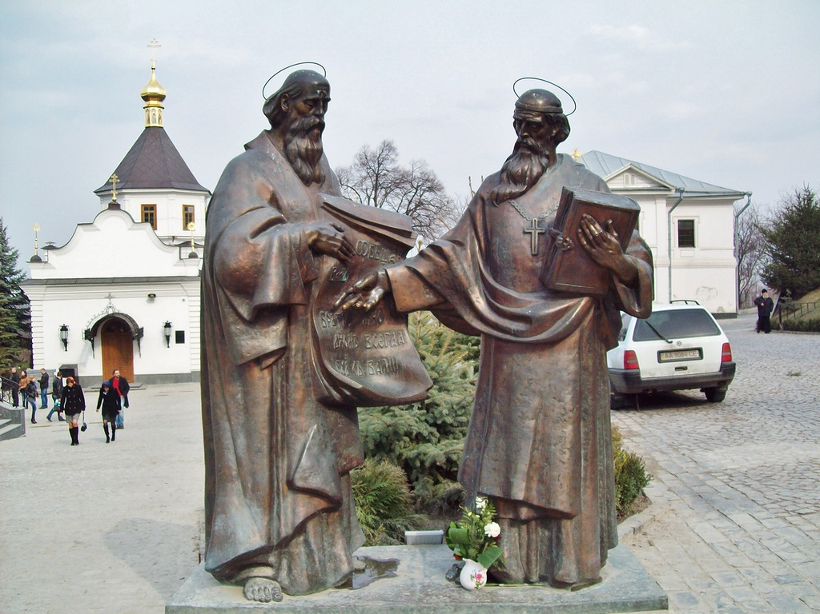
Памятник Кириллу и Мефодию

Slide 4
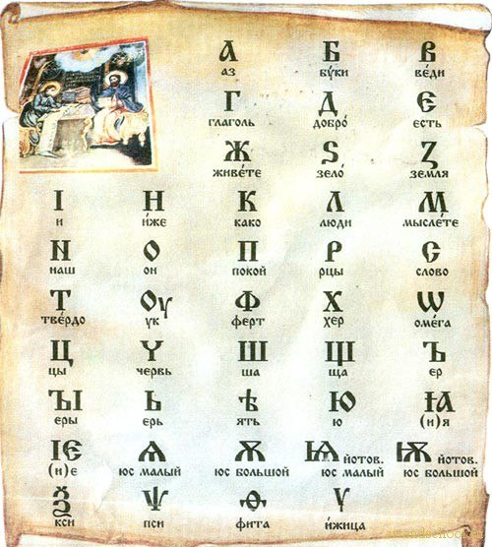
Первая русская азбука

Slide 5


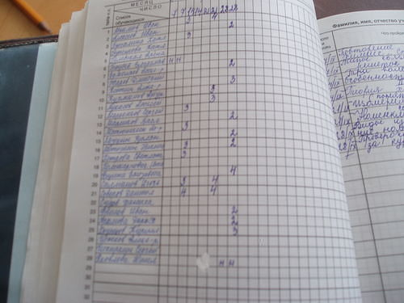

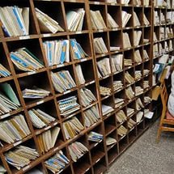
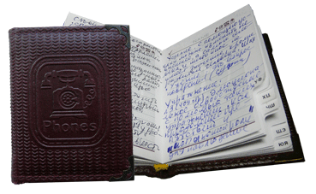

Slide 6
1. Повторить ….
2. Закрепить умение …
ЗАДАЧИ УРОКА:

Slide 7
1. Повторить алфавит;
2. Закрепить умение распределять слова по алфавиту.
ЗАДАЧИ УРОКА:

Slide 8
КОМОК
СОЛИТ

Slide 9
ПРОВЕРКА:
КОМОК
СОЛИТ

Slide 10
Вставь пропущенные буквы:
а б в г д е ё ж з и й к л м н о п р с т у ф х ц ч ш щ ъ ы ь э ю я

Slide 11
Вставь пропущенные буквы:
а б в г д е ё ж з и й к л м н о п р с т у ф х ц ч ш щ ъ ы ь э ю я

Slide 12






Slide 13
ПРОВЕРКА:
«Дядя Степа»;
«Игрушки»;
«Кошкин дом»;
«Мойдодыр»;
«Чебурашка».

Slide 14
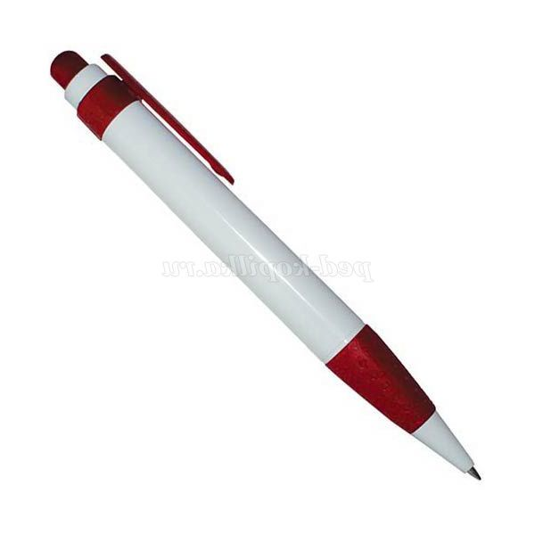
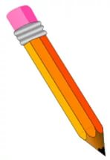
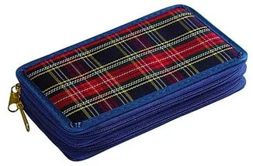
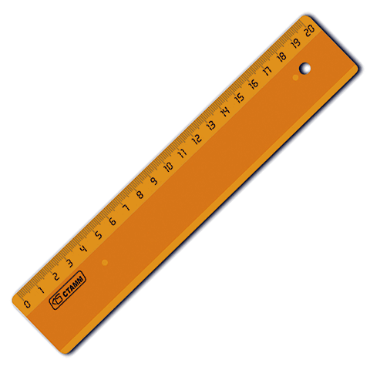
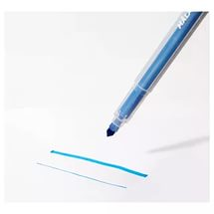
Расположи предметы в алфавитном порядке:
РУЧКА
ПЕНАЛ
КАРАНДАШ
ЛИНЕЙКА
ФЛОМАСТЕР

Slide 15
ПРОВЕРКА
Карандаш;
Линейка;
Пенал;
Ручка;
Фломастер.

Slide 16
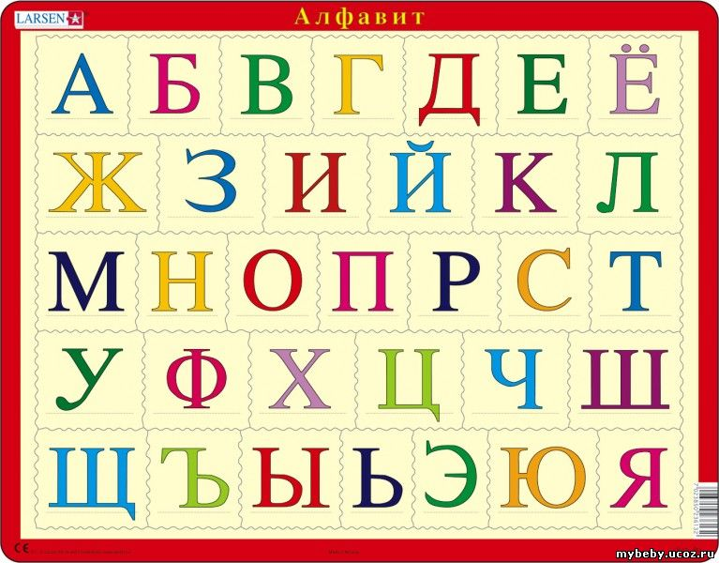
АЛФАВИТ

Slide 17
Составь новое слово по первым буквам каждого слова
1)1 слово – крот, ночь, иволга, грач, астра.
2)2 слово – бабушка, умница, кран, волк, арка.
3)3 слово – роса, утка, чемодан, карандаш, азбука.

Slide 18
ПРОВЕРКА:
КНИГА, БУКВА, РУЧКА

Slide 19
Расставьте в алфавитном порядке названия животных:
Лиса, лось, лань, лев, лягушка
лев
лиса
лось
лягушка
лань

Slide 20
Тема урока:
«Алфавит»
Задачи урока:
1. Повторить алфавит;
2. Закрепить умение распределять слова по алфавиту.

Slide 21
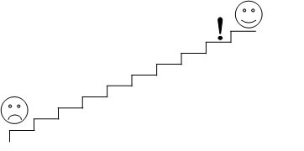



Slide 22
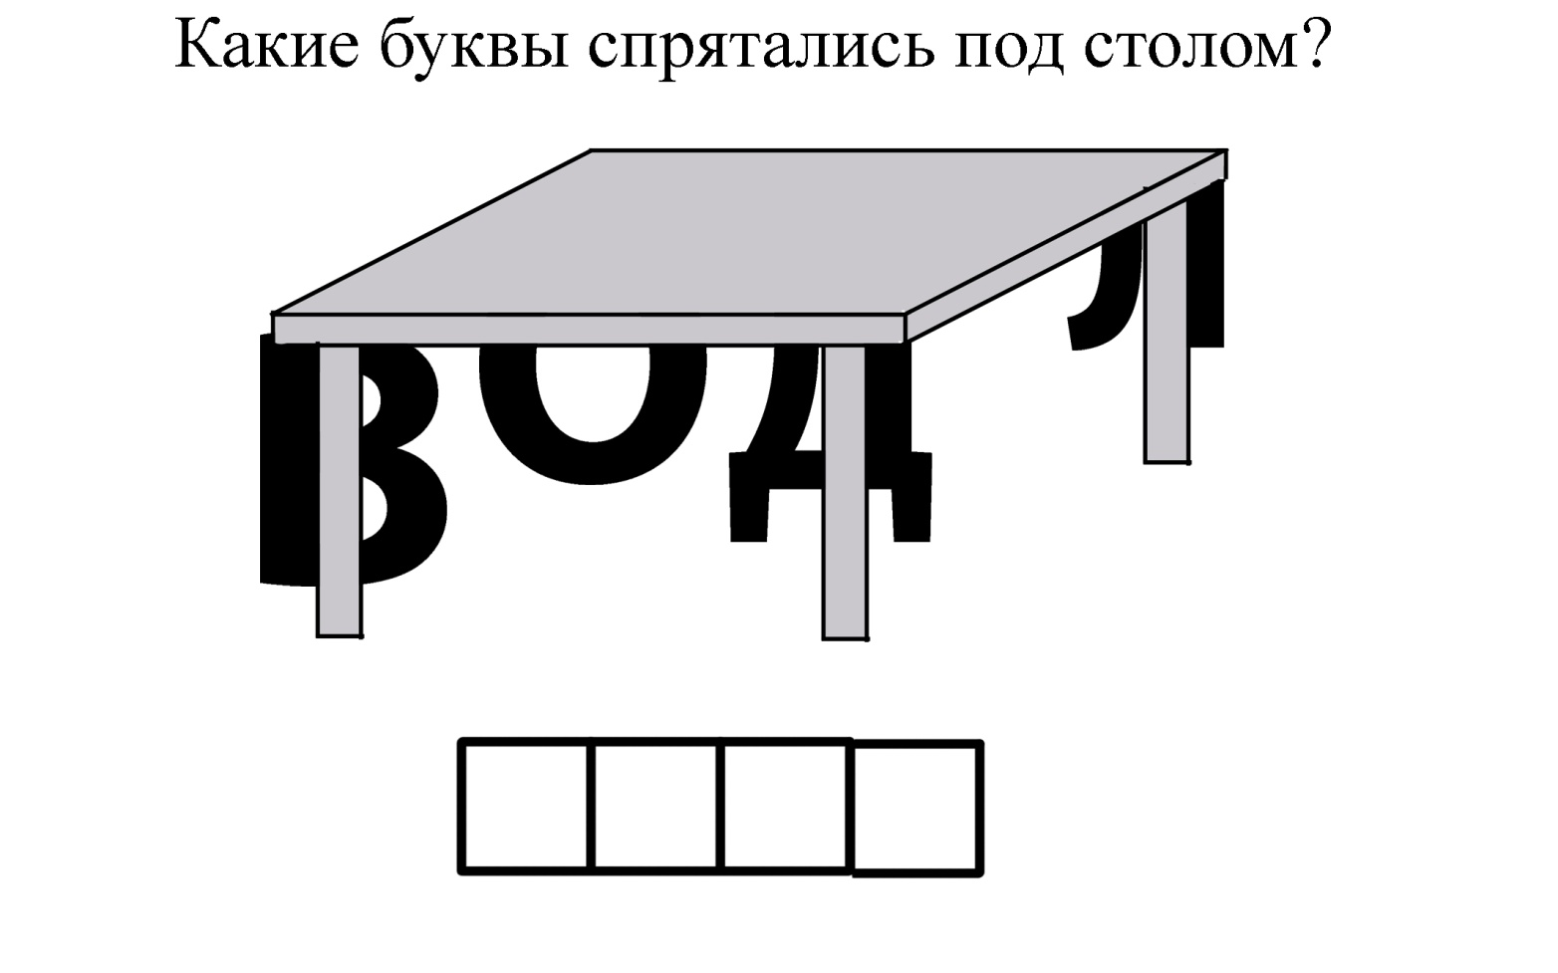

Slide 23
ПРОВЕРКА:
В, О, Д, Л

Slide 24
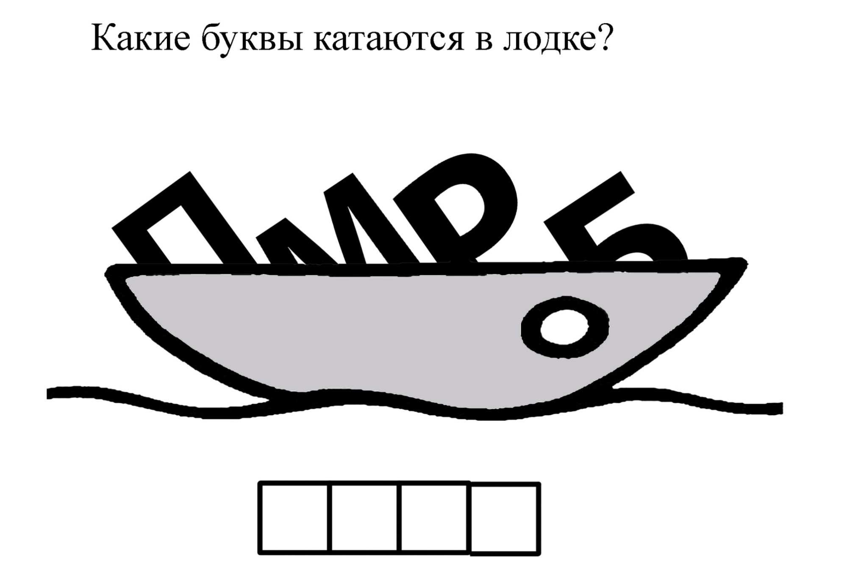

Slide 25
ПРОВЕРКА:
П, М, Р, Б

Slide 26
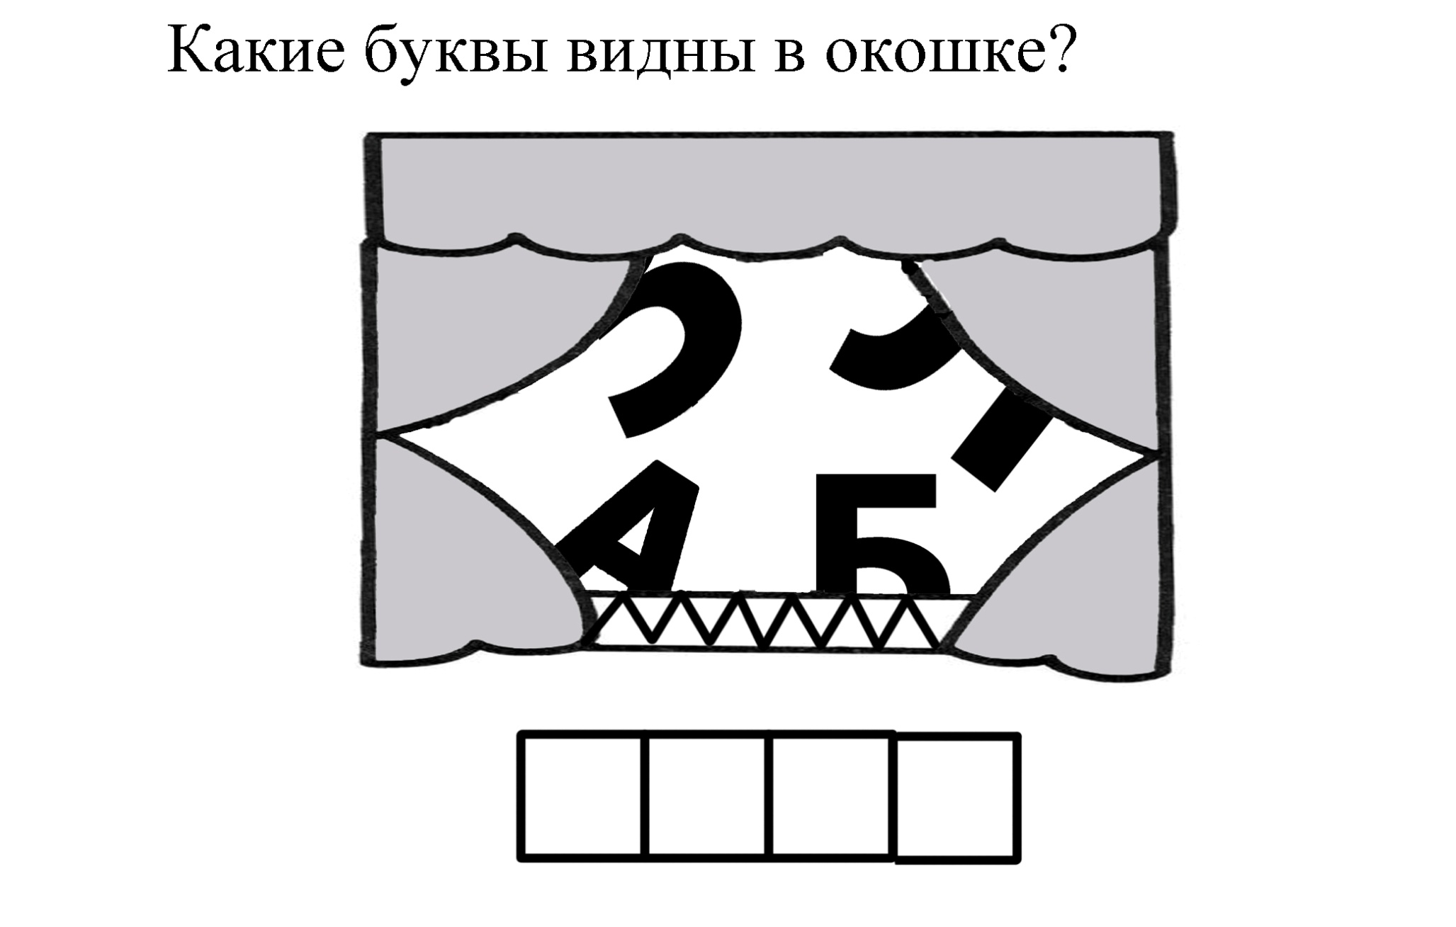

Slide 27
ПРОВЕРКА:
З, Л, А,Б

